Slide 1
Reporte Epidemiológico
Oficina de Epidemiologia y Salud Ambiental
Semana Epidemiológica N° 13-2023
Del 26 de marzo al 01 de abril 2023

Slide 2
PERSONAL DE LA OFICINA DE EPIDEMIOLOGIA Y SALUD AMBIENTAL
Dra. Silvia Mendocilla García
Lic. Mirian Cribillero Roca
Lic. Payda Tuesta Ríos
Obst. Karol Pinedo Gamarra
Ing. Javier Acosta Hainan
Ing. Carmen Tolentino Luna
Aux. Adm. Fayrath Valiente Valdivia
Aux. Adm. Milagros Obregón Yataco
Secret. Alejandrina Sánchez Camacho
TAP. Demetrio Abregú Espinoza
TAP. Bacilio Abregú Espinoza
TAP. Ángel Alvarado Cárdenas

Slide 3
“Desde acontecimientos como la fatídica peste negra, la epidemia de cólera en el Londres de 1854 con John Snow, la propuesta del modelo explicativo de Leavell y Clark con la historia natural de la enfermedad o los aportes del estudio de Framingham, la epidemiología ha tenido un protagonismo trascendental en el amplio y sinuoso campo de la medicina. A su vez, se ha caracterizado por afrontar grandes retos, romper paradigmas, replantear los modelos y por trazar nuevas líneas de pensamiento^{”1.}
¹Rodríguez Gómez, Rodolfo (2015). La reinvención de la epidemiología a la luz de las nuevas tecnologías.
Revista Ciencias de la Salud, 13(2), 293-301..
COMPOMENTE DE VIGILANCIA EPIDEMIOLOGICA

Slide 4
Enfermedades o daños sujetos a vigilancia Epidemiológica
Fuente: NOTI SP OESA.HNDAC

Slide 5
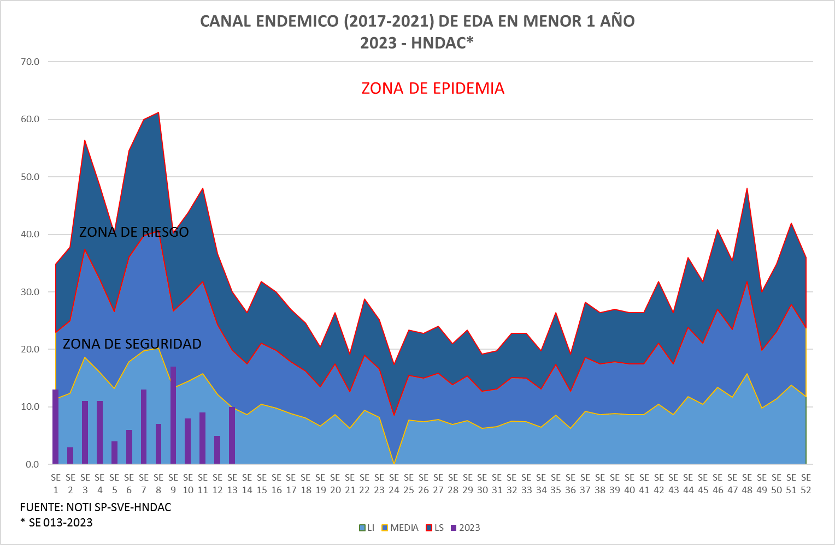
A nivel Regional a la SE 13-2023, han
sido notificados 21,316 episodios de
EDAs Acuosas por nuestras unidades
notificantes, superior en 60.3% en
relación al mismo periodo del año
anterior.
Las diarreas se asocian directamente con las altas temperaturas, en HNDAC en menor 1 año estamos en zona de éxito.

Slide 6
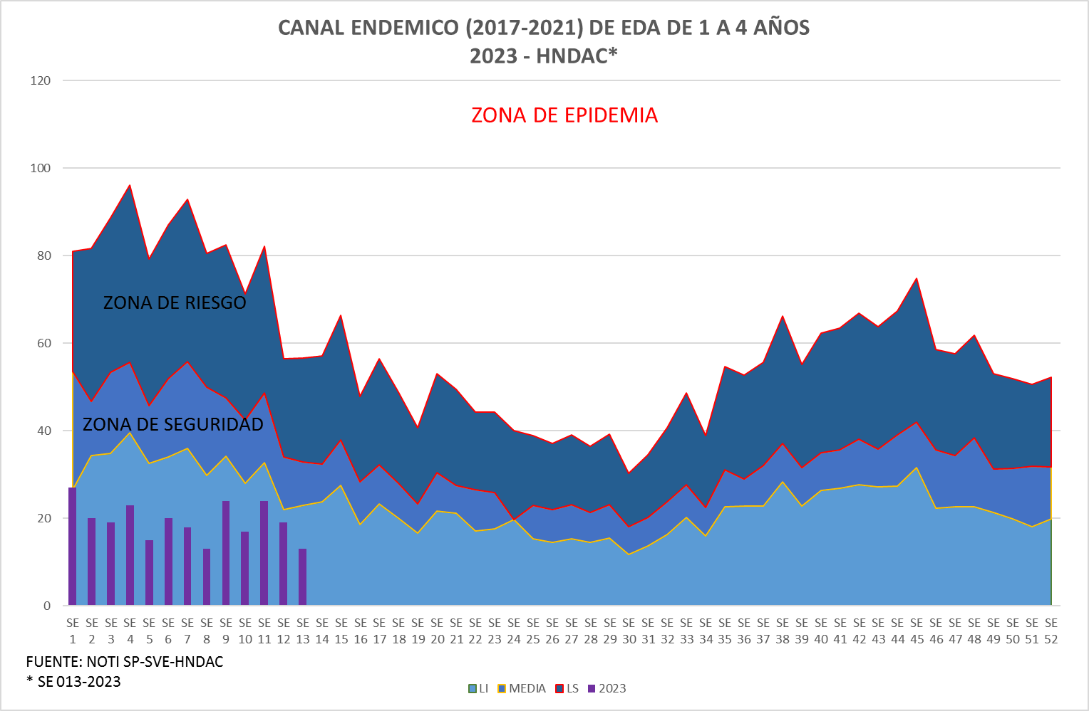
La aparición de altas temperaturas y la escasez de
agua favorecen la aparición del patógeno o parásito, acelera el crecimiento bacteriano y, junto con los
factores conductuales de la persona, hacen que el patógeno
entre en contacto con el huésped para causar estragos en el
Individuo.
En HNDAC de 1 a 4 años estamos en zona de éxito.

Slide 7
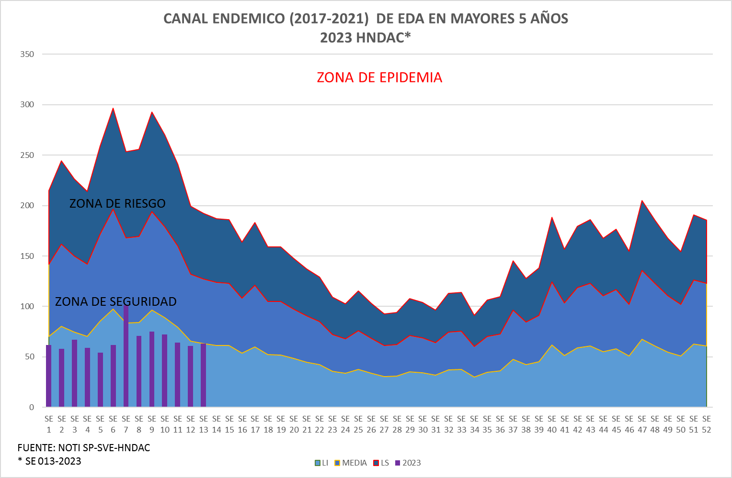
El crecimiento de la población mundial ha incrementado la demanda de agua, por otro lado, el cambio climático nos muestra que las fuentes de agua que antes eran seguras actualmente ya no lo son.
En HNDAC en mayores 5 años estamos en zona de éxito.

Slide 8
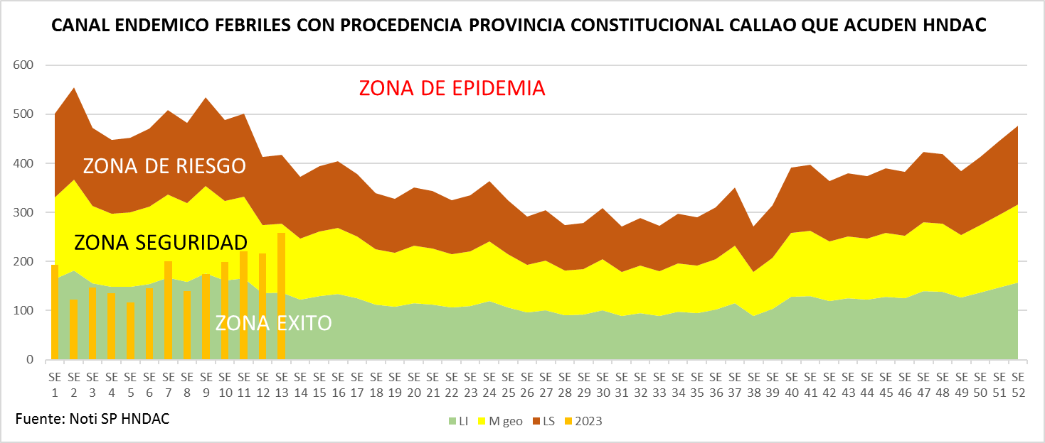
La Vigilancia de febriles es sensible y busca detectar oportunamente incrementos de febriles para investigar la posible detección de la circulación de etiologías entre ellas enfermedades respiratoria y por arbovirus

Slide 9
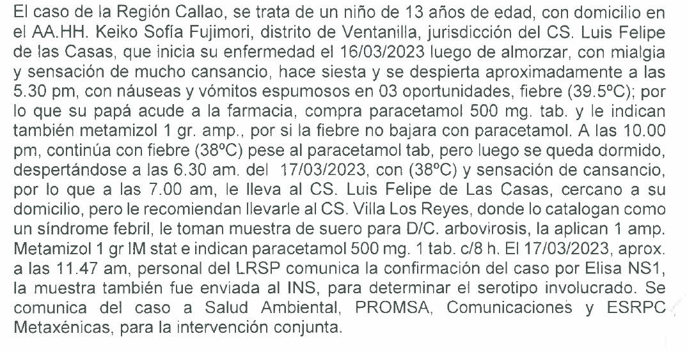

Slide 10
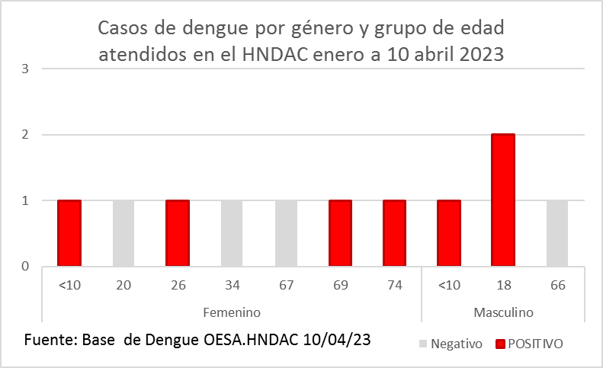
DESCRIPCION DE LOS CASOS DE DENGUE REPORTADOS EN EL HNDAC

Slide 11
Los índices larvarios son importantes en el
control vectorial por al menos tres razones.
Primero, para aplicar el control larvario, se
requiere encontrar la larva. Segundo, los
índices proporcionan criterios para priorizar
lugares o categorías de hábitats larvales,
donde al existir recursos limitados, éstos
se pueden concentrar donde pudieran
tener el mayor impacto en la transmisión
de la enfermedad. Tercero, los índices
permiten evaluar la efectividad de las
medidas de control entomológico.

Slide 12
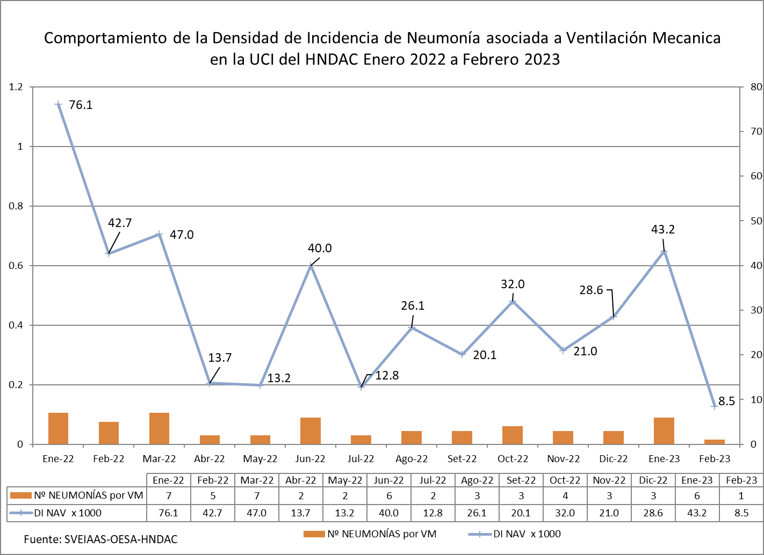
La densidad de Incidencia de Neumonía asociada a Ventilador Mecánico (NAV) en UCI adultos en el año 2022 fue de 29.4 por 1000 días de exposición a VM que es mayor para el percentil 50 de todos los establecimientos de salud que pertenecen a la Red de Vigilancia de IAAS y mayor para los establecimientos de categoría III-1. A febrero del 2023 es 51.7 por 1000 días de exposición a VM que es mayor para el percentil 50 de todos los establecimientos de salud que pertenecen a la Red de Vigilancia de IAAS y mayor para los establecimientos de categoría III-1 .

Slide 13
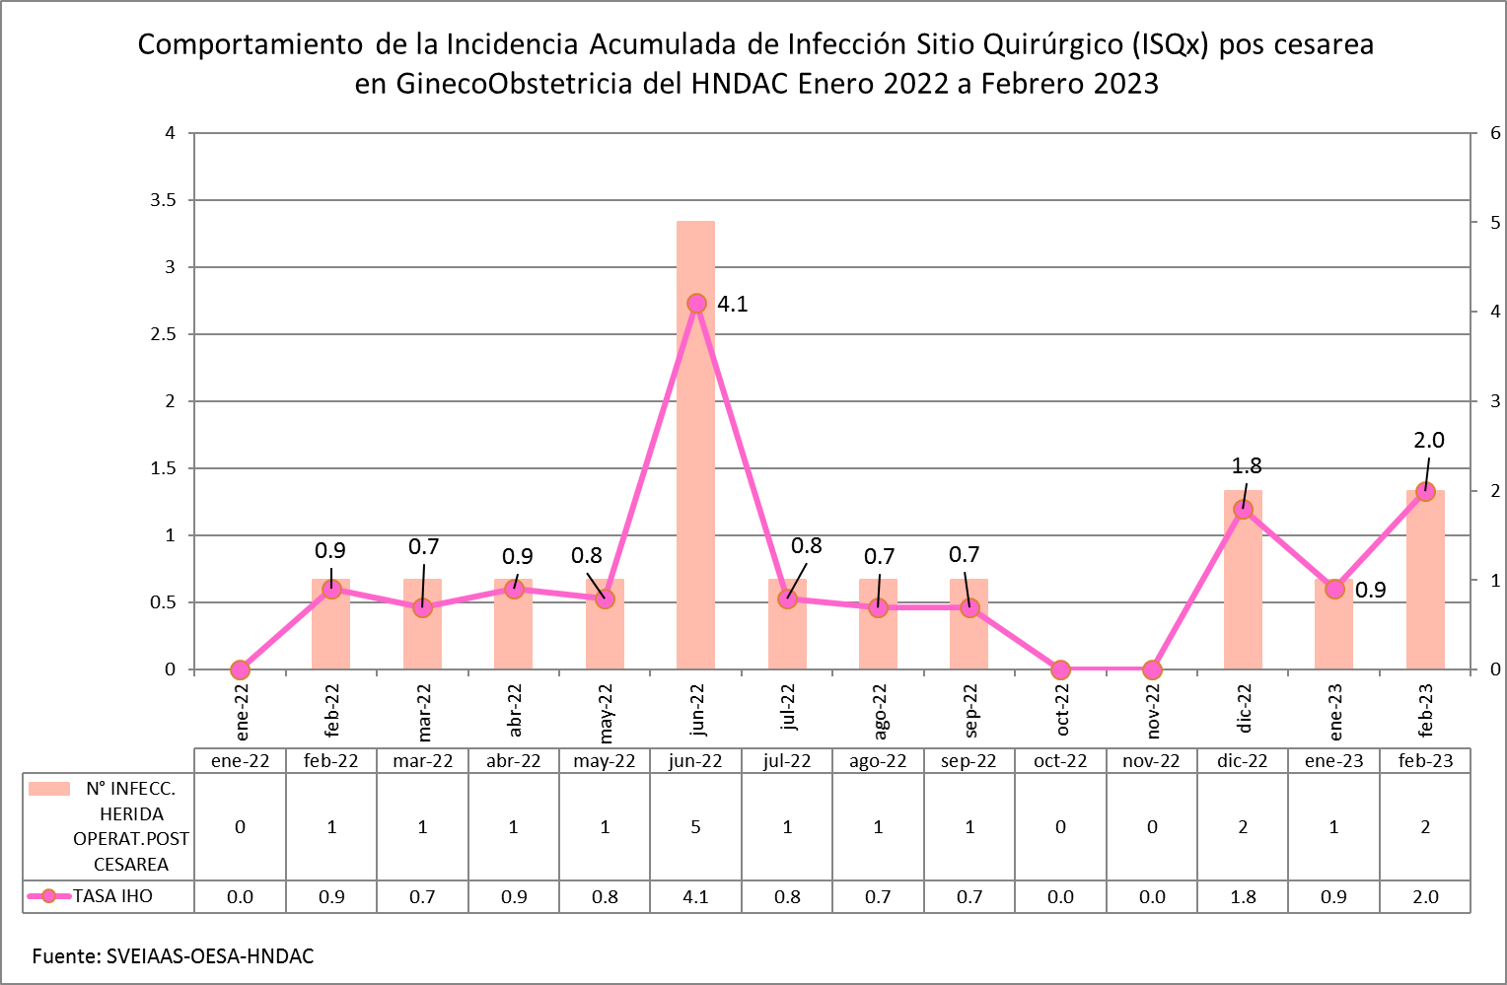
Las Infecciones Asociadas a la Atención de la Salud de herida operatoria post cesárea se producen por el contacto del paciente con tres posibles fuentes: su propia flora, los patógenos presentes en otros pacientes o en el trabajador de salud y, por último, patógenos presentes en el ambiente hospitalario. La Incidencia Acumulada para el año 2022 fue de 0.90 por 100 cesáreas, tasa menor para los establecimientos de categoría III-1, a febrero 2023 es 1.4 por 100 cesáreas tasa mayor para los establecimientos de categoría III-1

Slide 14
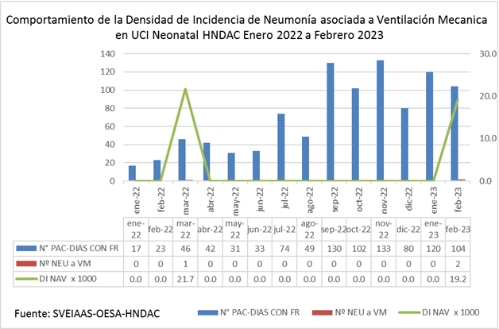
La densidad de Incidencia de Neumonía asociada a Ventilador Mecánico (NAV) en UCI Neonatal en el año 2022 fue de 1.3 por 1000 días de exposición a VM que es mayor para el percentil 50 de todos los establecimientos de salud que pertenecen a la Red de Vigilancia de IAAS y menor para los establecimientos de categoría III-1, a febrero del 2023 es mayor para P50 de los EESS y establecimientos de categoría III-1.

Slide 15
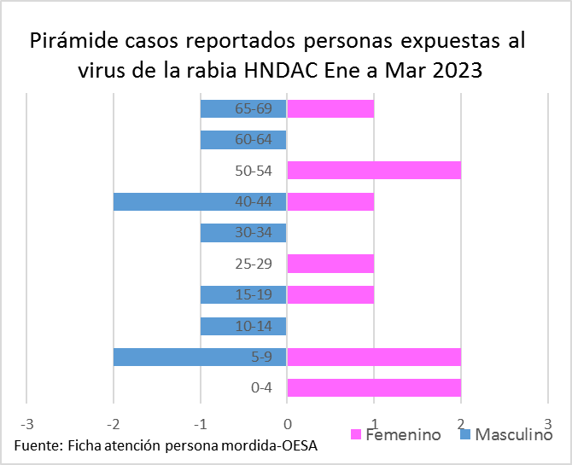
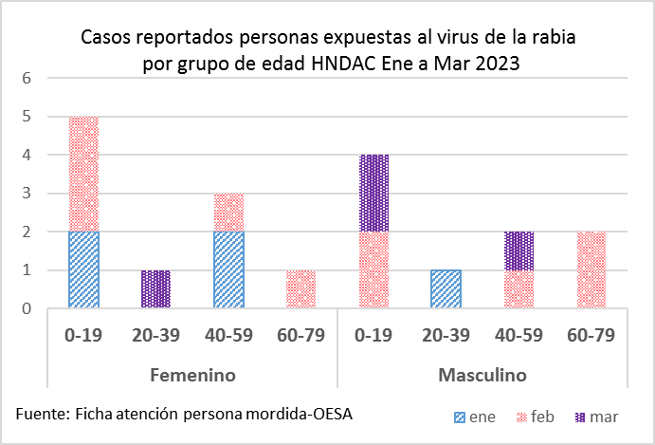
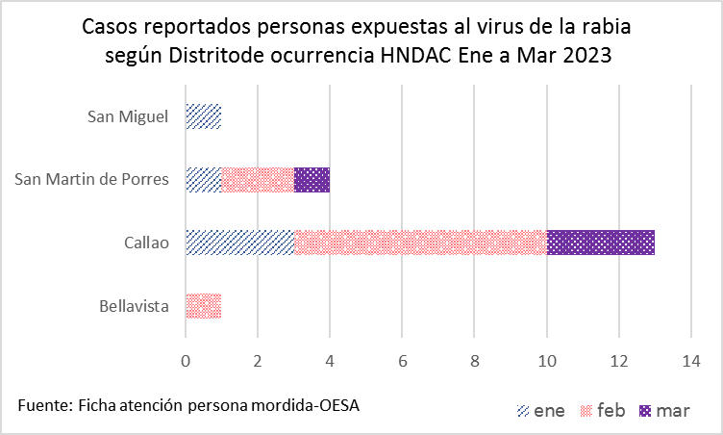
Casos reportados personas expuestas al virus de la rabia 2023 en el HNDAC

Slide 16
Fuente: Ficha de investigación Epidemiológica COVID-19/MCOY/OESA-HNDAC
Desde la Semana Epidemiológica 13 (10 al 12 de marzo) se aumento la positividad de casos COVID-19 con prueba antigénica

Slide 17
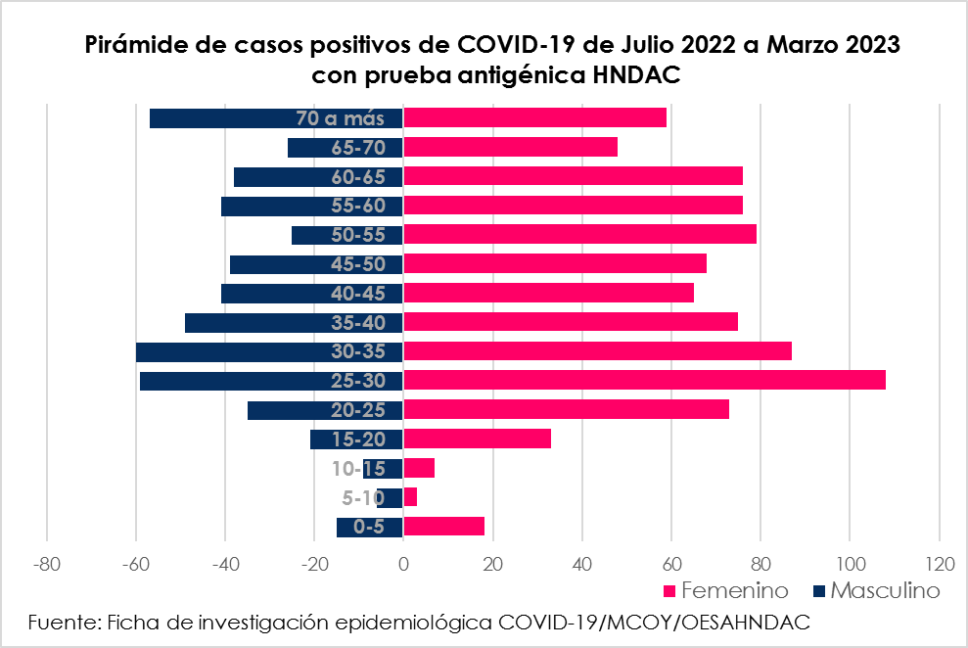
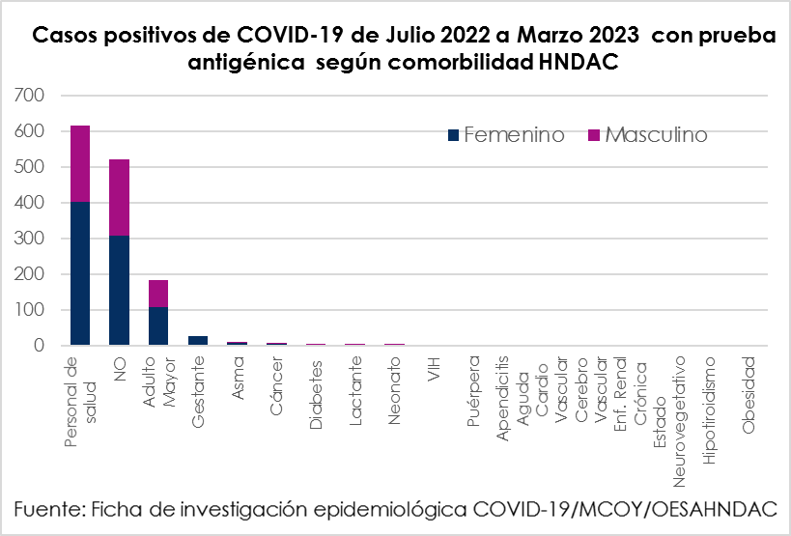
De los casos confirmados el 62.68% son del género femenino y el 37.32% del genero masculino. El grupo de edad más afectado es el de 25 a 30 años con un 12% , seguido de 30 a 35 años con 10.5% (147 casos).
La principal comorbilidad es ser trabajador de salud en un 44.3%.

Slide 18
Semana actualizado al 28/03/2023
Fuente: INSTITUTO NACIONAL DE SALUD

Slide 19
Fuente: DIRESA-CALLAO

Slide 20
Incluye: XXB original,XBB.1,XBB.1.1,XBB.2,XBB.3.2 Y XBB.4
Fuente: DIRESA-CALLAO

Slide 21
COMPOMENTE DE SALUD AMBIENTAL

Slide 22
AÑOS | PROMEDIO DE RESIDUOS SOLIDOS PELIGROSOS (MENSUAL)
2020 | 35456.0
2021 | 41741.2
2022 | 35958.8
2023 | 40728.0
Fuente: Ficha de Monitoreo del servicio de recolección externa de RRSS peligroso del HNDAC
En el 2020, el HNDAC generó un promedio de 35,455.9 kg mensuales de residuos peligrosos, en el 2021 generó un promedio de 41,741.15 kg, el 2022 generó un promedio de 35,958.81 Kg y en el 2023 esta generando un promedio de 40728.0 kg de residuos peligroso; se observa una tendencia al incremento de residuos peligroso que genera el HNDAC.

Slide 23
VIGILANCIA ENTOMOLÓGICA MEDIANTE OVITRAMPAS DEL AEDES AEGYPTI (VECTOR DE DENGUE, FIEBRE AMARILLA Y CHIKUNGUNYA)
SEMANA EPIDEMIOLOGICA | OVI-01 Almacén Central | OVI-02 Patología | OVI-03 Servicio Social | OVI-04 Lavandería | OVI-05 Nutrición (Sótano) | OVI-06 Almacén de Farmacia | OVI-07 Psicología
SEMANA11 | 0 | 0 | 0 | 0 | 0 | 0 | 0
SEMANA 12 | 0 | 0 | 0 | 0 | 0 | 0 | 0
SEMANA 13 | 0 | 0 | 0 | 0 | 0 | 0 | 0
Fuente: DIRESA
En el 2023, se retomo la vigilancia entomológica mediante ovitrampa del Aedes Aegypti en 7 puntos estratégicos del HNDAC, las muestras retiradas de forma semanal según el ciclo biológico del vector y son derivadas a DIRESA para sus respectivo análisis; teniendo como resultado NEGATIVO en todo los puntos monitoreados.

Slide 24
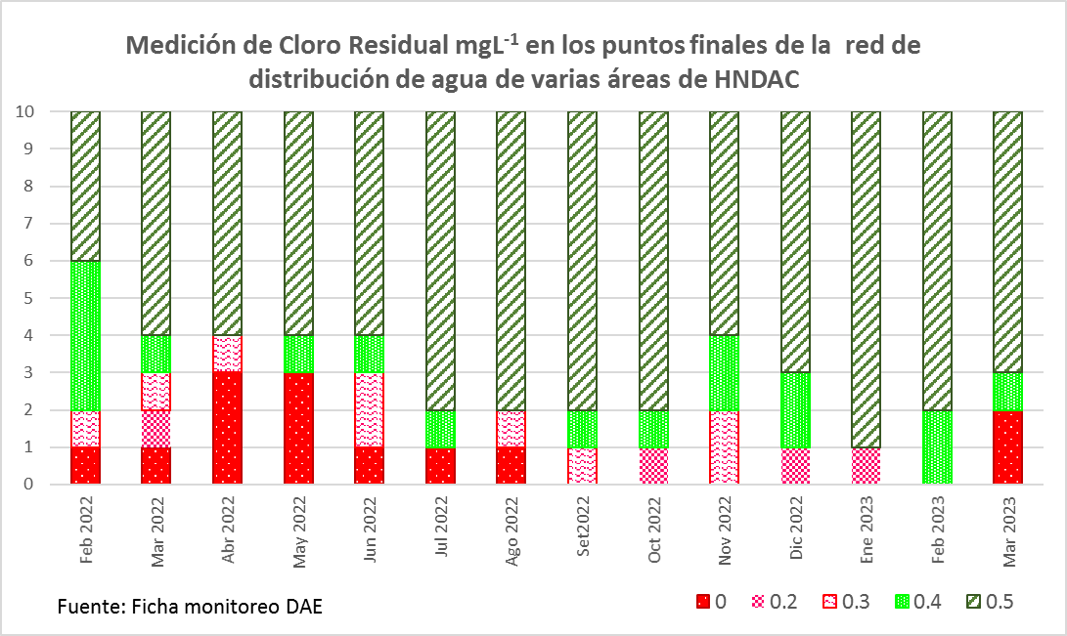
En marzo del 2023 se tomó diez muestras de cloro libre residual el 30/02/2023 en los puntos finales de la red de distribución de agua de varias áreas del HNDAC, la norma indica que de las muestras tomadas en cualquier punto de la red de distribución, no deberán contener menos de 0.5 mgL⁻¹ de cloro residual libre en el noventa por ciento (90%), del total de muestras tomadas durante este mes (marzo), del resultado de las muestras obtenidas el 70% está dentro de los parámetros establecidos

Slide 25
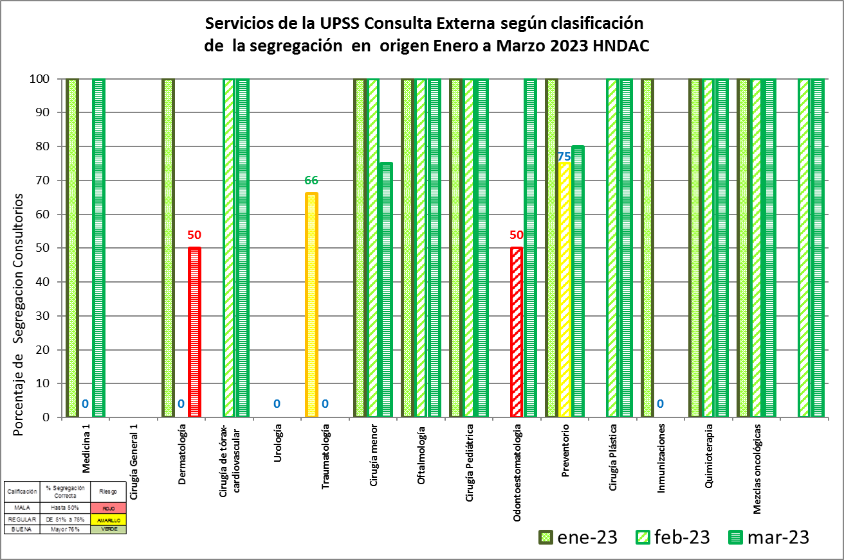
Del Monitoreo Segregación en origen de Residuos Punzocortantes de marzo 2023 en la UPSS Consulta Externa, Hospitalización, Emergencia-Cuidados Críticos, Patología Clínica, Anatomía Patológica, que evidencia que algunos servicios no están segregando en origen de manera adecuada.

Slide 26
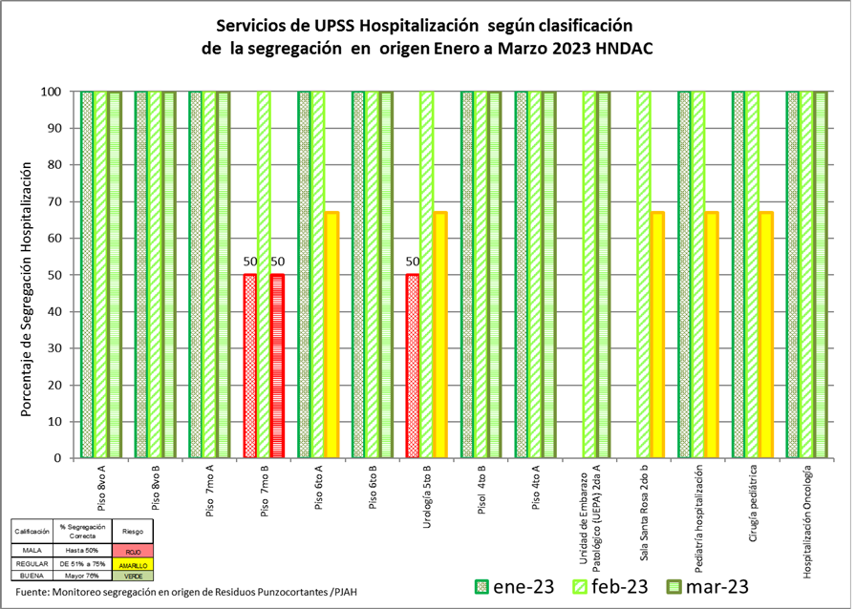
En los ambientes de hospitalización en marzo 2023 las áreas monitorizadas segregaron adecuadamente en origen a excepción del 7^{mo} B.

Slide 27
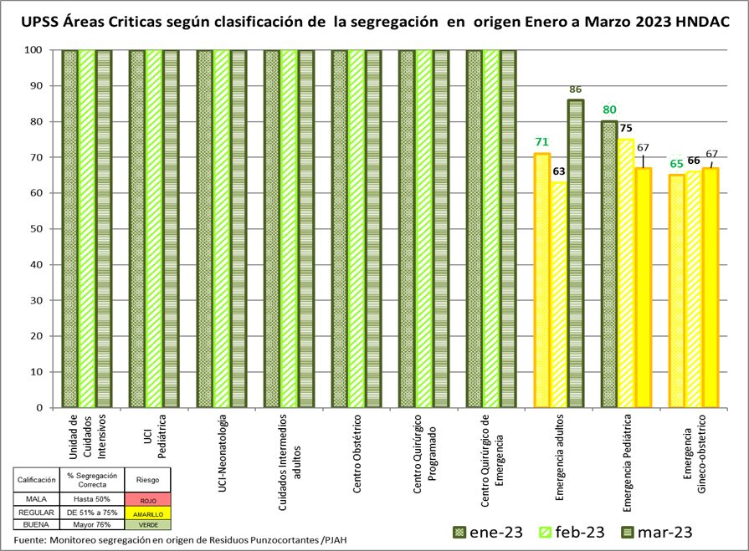
En DECC se logró parcialmente la segregación en origen de residuos punzocortante en Emergencia Pediátrica y Emergencia Gineco-obstetrica.

Slide 28
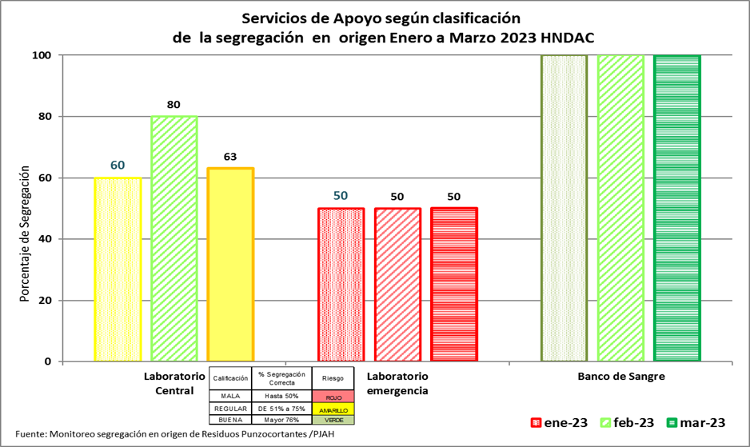
En el Departamento de Patología Clínica y Anatomía Patológica, se requiere nuevas estrategias para una adecuada segregación en origen en laboratorio de emergencia

